Slide 1
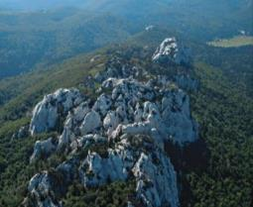
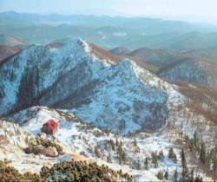
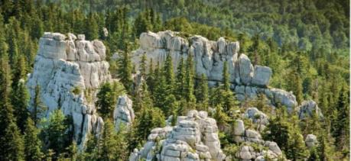
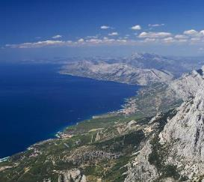
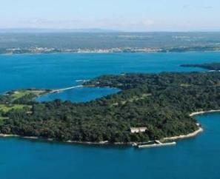
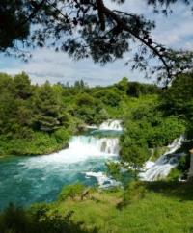
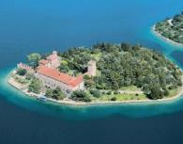
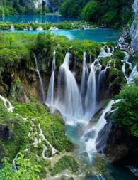
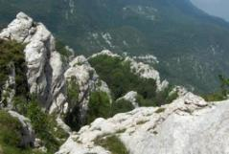
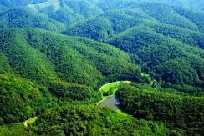
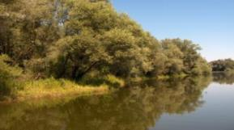
Zaštićena prirodna baština

Slide 2
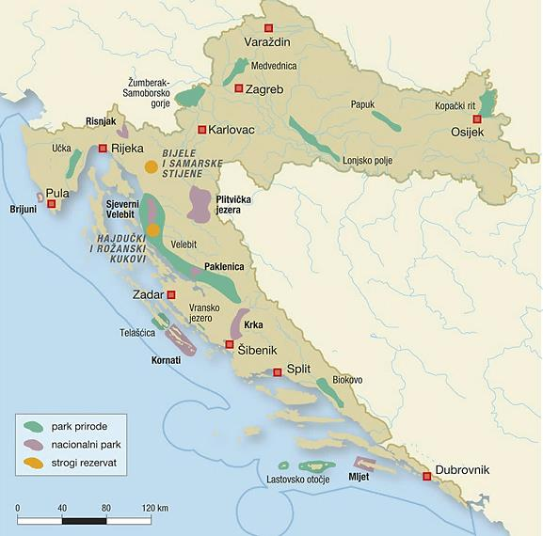
 | Kategorija zaštite | Broj
1 | strogi rezervat | 2
2 | nacionalni park | 8
3 | posebni rezervati | 80
4 | parkovi prirode | 11
5 | regionalni park | 2
6 | spomenik prirode | 106
7 | značajni krajobraz | 85
8 | park-šuma | 36
9 | spomenik parkovne arhitekture | 122
Zakon o zaštiti prirode 9 kategorija zaštite
11,8% površine RH je zaštićeno područje

Slide 3
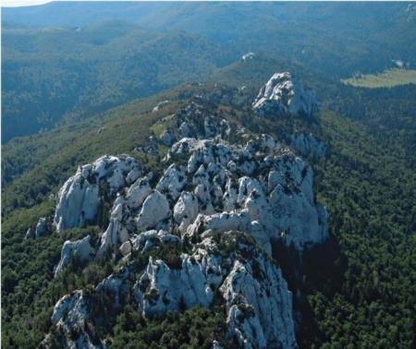
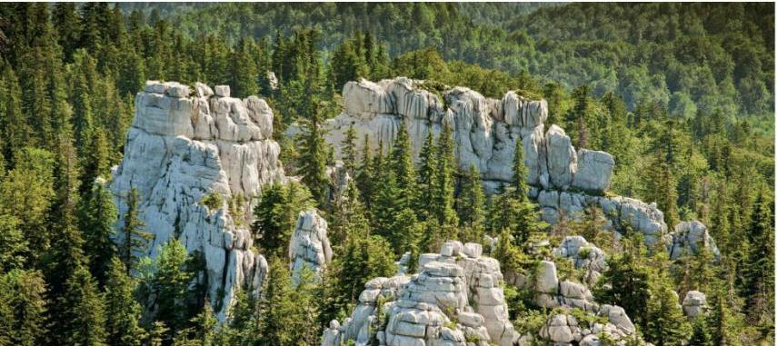
STROGI REZERVATI
najstrože zaštićena područja
ne smiju se obavljati nikakve djelatnosti (samo znanstvena istraživanja i izleti)
2 stroga rezervata:
Hajdučki i Rožanski kukovi (NP Sj. Velebit)
Bijele i Samarske stijene (Velika Kapela)
Hajdučki i Rožanski kukovi (NP Sj. Velebit)
Bijele i Samarske stijene (Velika Kapela)

Slide 4
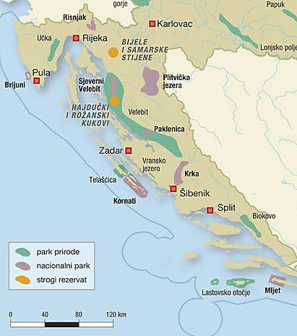
NACIONALNI PARKOVI
sačuvana ili neznatno izmijenjena priroda
zabranjena je gospodarska aktivnost u nacionalnim parkovima (npr. poljoprivreda)
8 nacionalnih parkova:
Plitvička jezera (najstariji – 1949.)
Paklenica
Risnjak
Mljet
Kornati
Brijuni
Krka
Sjeverni Velebit (najmlađi – 1999.)
Notes:
Pronaći na karti Plitvička jezera

Slide 5
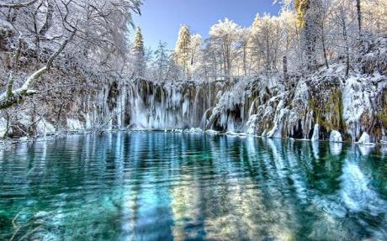
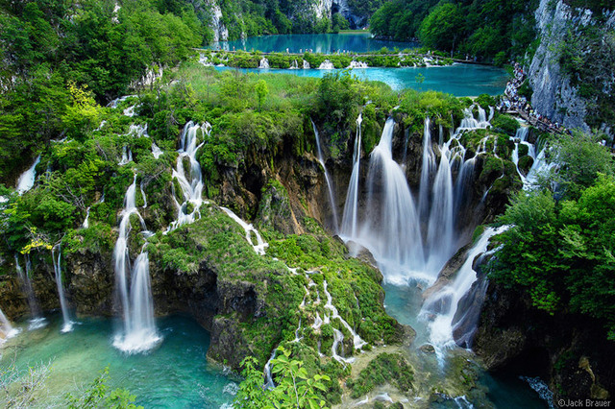
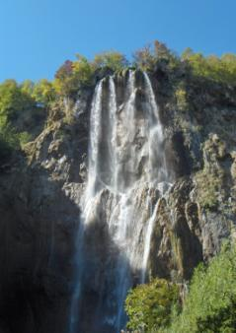
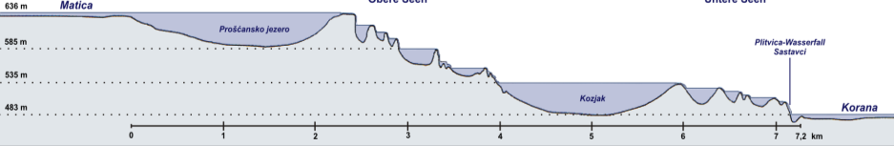
NP PLITVIČKA JEZERA
najstariji hrvatski nacionalni park - 1949.
1979. – zaštita UNESCO-a
16 jezera u gornjem toku rijeke Korane
najposjećeniji NP (preko 2 mil. posjetitelja godišnje)
Notes:
Pronaći na karti Plitvička jezera

Slide 6
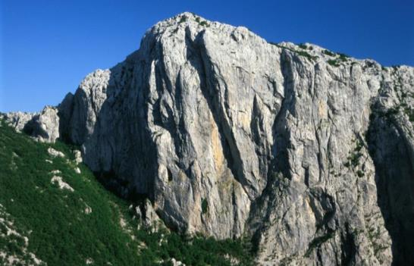
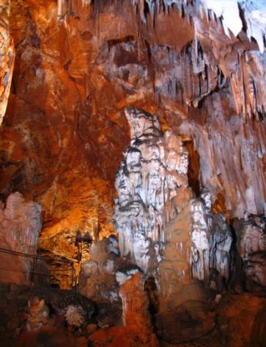
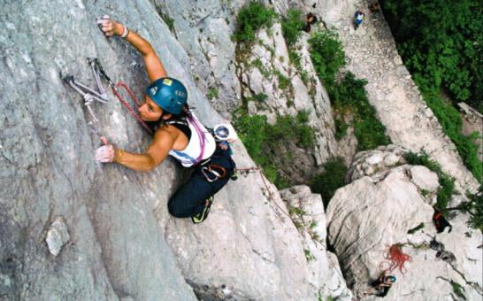
NP PAKLENICA
proglašena NP – 1949.
Kanjon Velike i Male Paklenice
špilja Manita peć i Anića kuk
slobodno penjanje
zaštita UNESCO-a (Bukova šuma)
Notes:
Pronaći na karti mjesto Starigrad-Paklenica

Slide 7
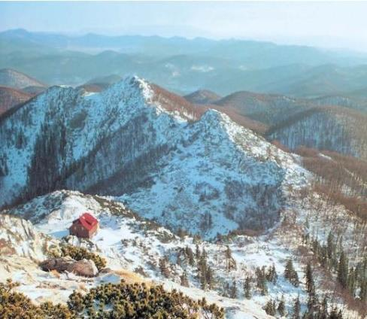
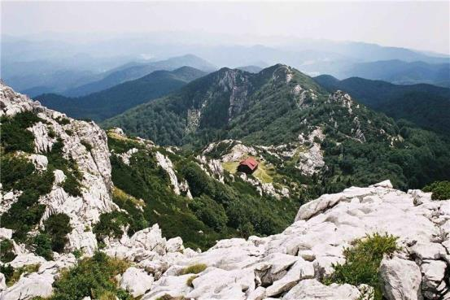
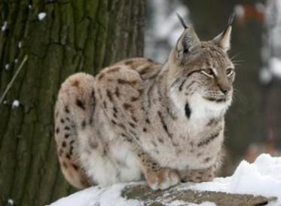
NP RISNJAK
proglašen NP – 1953.
najvećim dijelom na istoimenoj planini u Gorskom kotaru
naziv prema jedinoj divljoj mački naših prostora – risu
najveća koncentracija vegetacijskih vrijednosti
Notes:
Pronaći na karti planinu Risnjak

Slide 8
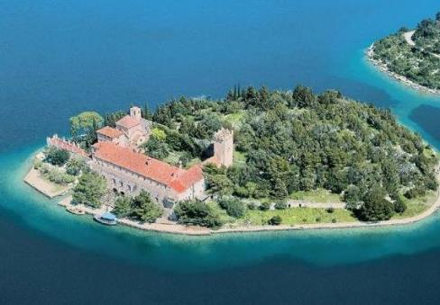
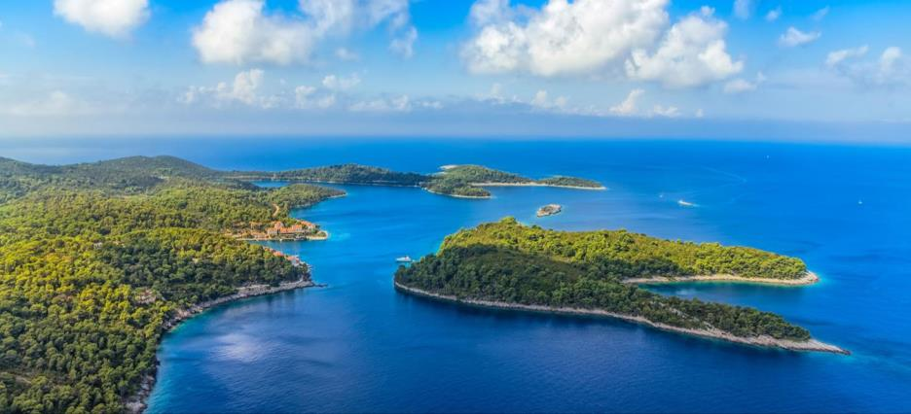
NP MLJET
proglašen NP – 1960.
zapadna trećina istoimenog otoka i pripadajući akvatorij
Veliko i Malo jezero
šumska vegetacija
Notes:
Napomenuti da je otočić sa samostanom

Slide 9
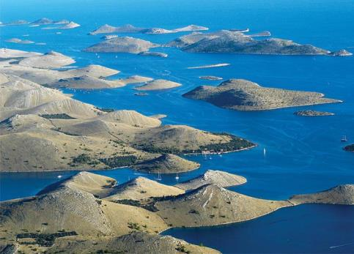
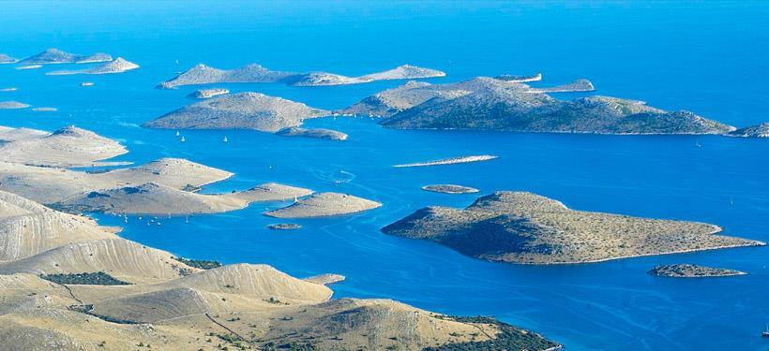
NP KORNATI
proglašen NP – 1980.
otočna skupina s 89 otoka i pripadajući akvatorij
nautički turizam
Notes:
Turistički jepristup isključivo brodovima, a najčešće se isplovljava s Murtera i Biograda na Moru
Veći dio Kornata u vlasništvu je stanovnika otoka Murtera

Slide 10
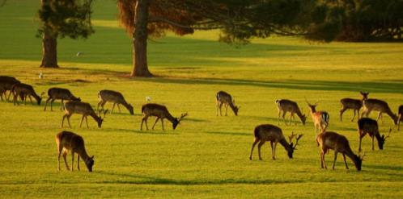
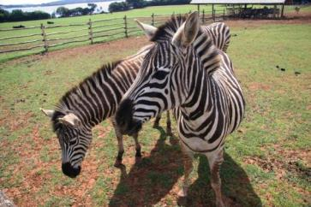
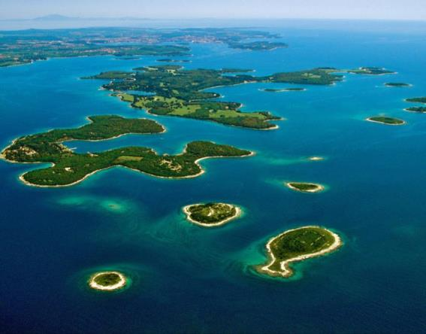
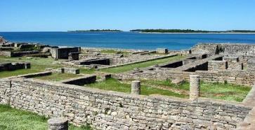
NP BRIJUNI
proglašen NP – 1983.
otočna skupina od 14 otoka uz JZ obalu Istre
safari park, antički ostaci
Paul Kupelwieser
Notes:
Napomenuti da je safari park nastao od darova različitih životinja koje je Tito dobivao od državnika koji su dolazili u posjet
Otoci su bili malarični i močvarni dok ih nije uredio austrijski magnat Paula Kupelwiesera i pretvorio u mondeno odmaralište s golf terenima
Na Brijune se dolazi iz mjesta Fažana

Slide 11
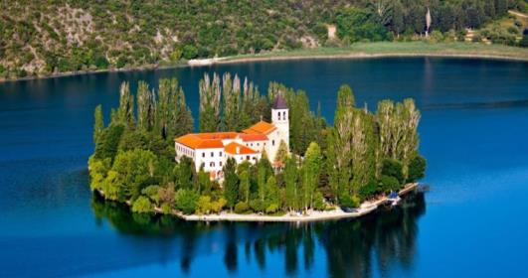
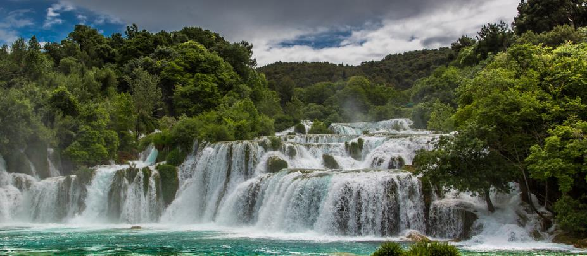
NP KRKA
proglašen NP – 1985.
2/3 toka rijeke Krke
Visovačko jezero, otok Visovac s franjevačkim samostanom, Roški slap i Skradinski buk
Notes:
Istaknuti hidroenegetsku važnost Krke – HE odmah iza one na slapovima Niagare

Slide 12
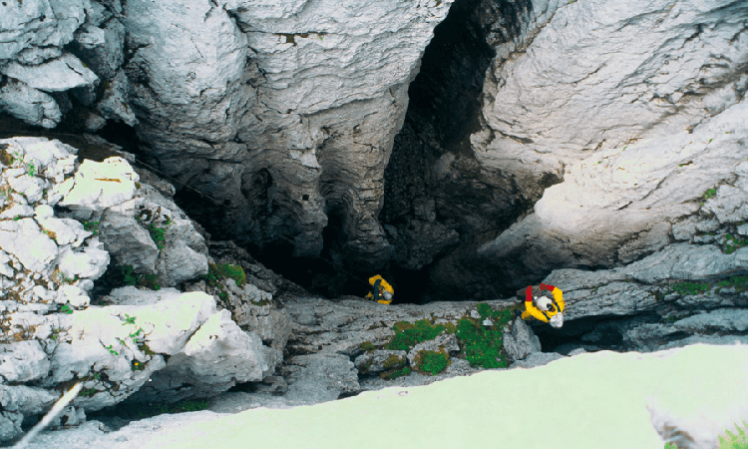
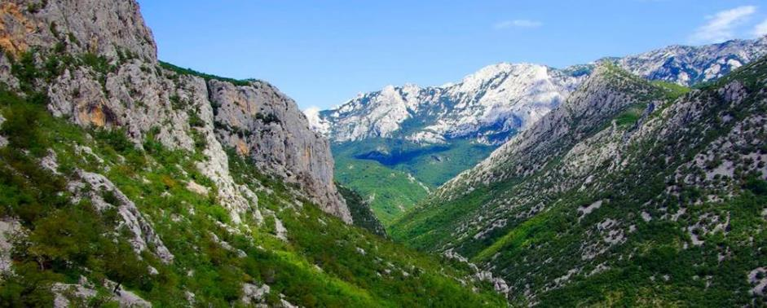
NP SJEVERNI VELEBIT
proglašen NP – 1999.
najveća koncentracija vrijednih geomorfoloških objekata te biljnih i životinjskih vrsta
velebitski botanički vrt
Lukina Jama (1438 m – 14. u svijetu)
zaštita UNESCO-a (Bukova šuma)
Notes:
Najmlađi NP

Slide 13
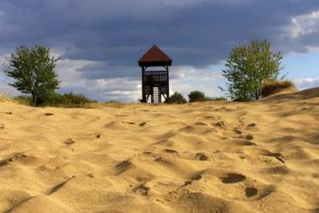
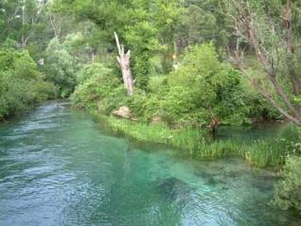
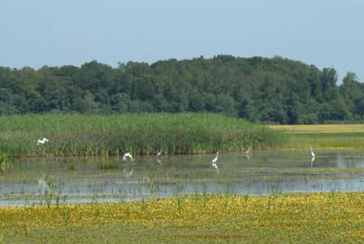
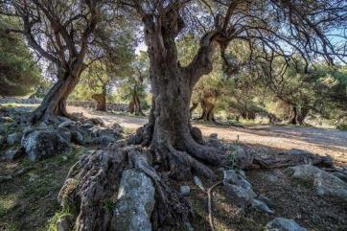
POSEBNI REZERVATI
predjeli u kojima je izrazito naglašen jedan neizmijenjeni dio prirode (npr. šuma, ptice, ribe…) i taj dio se ne smije mijenjati, uznemiravati ili gospodarski iskorištavati
postoji 80 posebnih rezervata u RH – Đurđevački pijesci, Crna mlaka, rijeka Jadro kod Solina, lunski maslinici, dio delte Neretve, Limski zaljev…
Notes:
Pronaći na karti Plitvička jezera

Slide 14
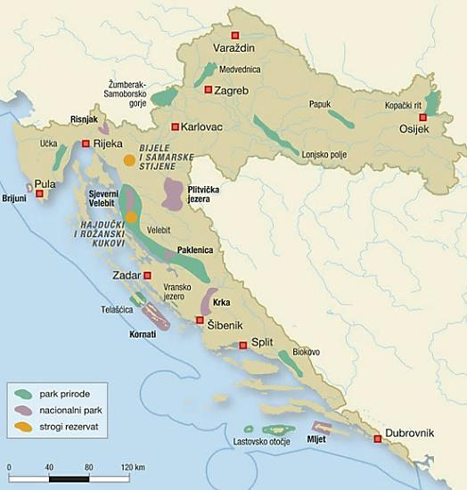
PARKOVI PRIRODE
priroda može biti dijelom izmijenjena radom čovjeka i dopuštene su gospodarske aktivnosti (ako ne mijenjaju značaj parka)
u RH je 11 parkova prirode:
Učka
Velebit
Telaščica
Vransko jezero
Biokovo
Lastovsko otočje
Žumberačko-Samoborsko gorje
Medvednica
Lonjsko polje
Papuk
Kopački rit
Notes:
Pronaći na karti Plitvička jezera

Slide 15
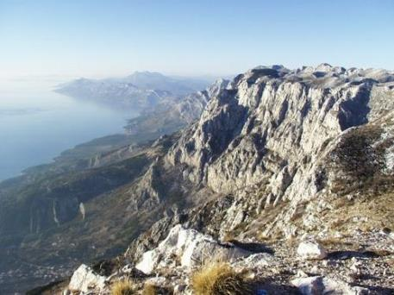
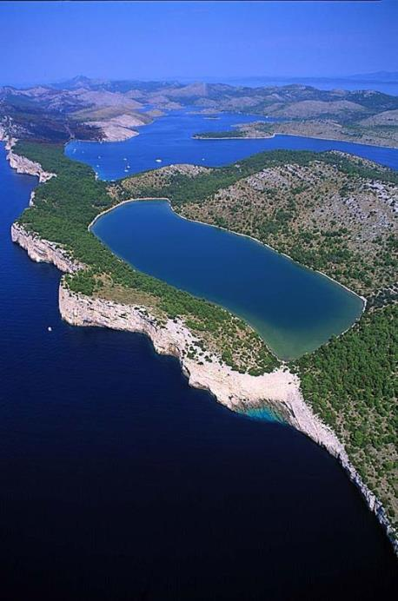
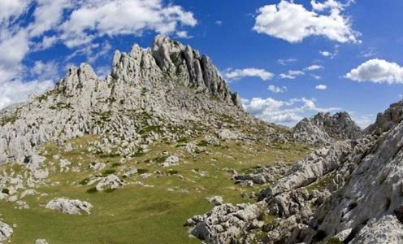
PP Biokovo
PP Velebit
PP Telašćica (Dugi otok)

Slide 16
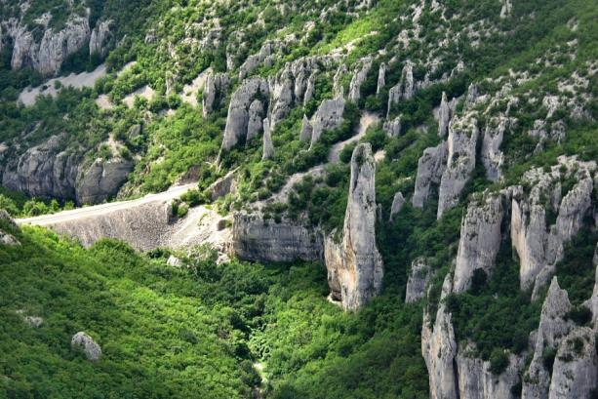
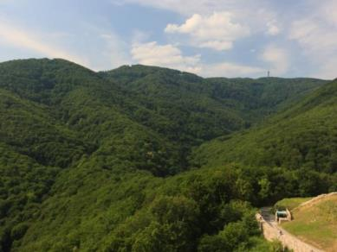
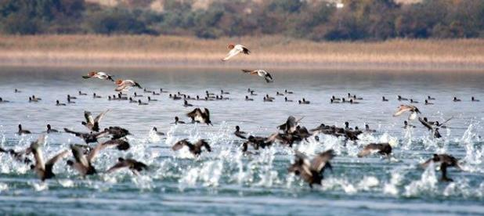
PP Učka
PP Medvednica
PP Vransko jezero

Slide 17
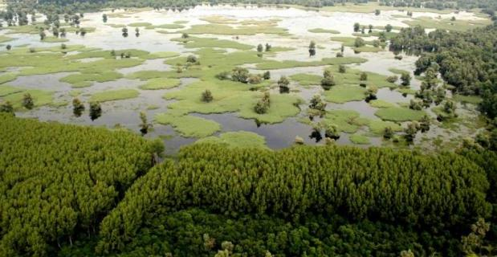
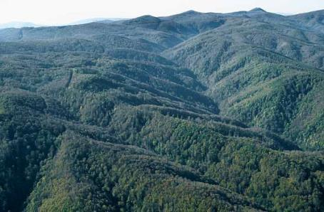

PP Kopački rit
PP Papuk
PP Lastovsko otočje

Slide 18



PP Lonjsko polje
PP Žumberak-Samoborsko gorje

Slide 19


REGIONALNI PARK
prirodno ili dijelom kultivirano područje s krajobrazom tipičnim za to područje
2 regionalna parka u RH:
Moslavačka gora
riječni ekosustav Mure i Drave
Notes:
Pronaći na karti Plitvička jezera

Slide 20



SPOMENIK PRIRODE
barem jedan dio prirode je neizmijenjen
od velike znanstvene i ekološke vrijednosti
u RH ima 106 spomenika prirode – Modro i Crveno jezero kod Imotskog, Cerovačke špilje, vrelo Cetine, Une i Gacke, Gupčeva lipa…
Notes:
Pronaći na karti Plitvička jezera

Slide 21



ZNAČAJNI KRAJOBRAZ
prirodni ili kultivirani prostor velike krajobrazne vrijednosti i biološke raznolikosti ili kulturno-povijesne vrijednosti
u RH je 85 značajnih krajobraza – Pazinski ponor, Paklinski otoci kod Hvara, Kanjon Cetine, uvala Zavratnica kod Jablanca, Dubrava-Hanzine na Pagu…
Notes:
Pronaći na karti Plitvička jezera

Slide 22


PARK-ŠUMA
može biti prirodna ili sađena, velike krajobrazne vrijednosti
namijenjena odmoru i rekreaciji
dopuštene djelatnosti samo vezane uz održavanje park-šume
u RH je 36 park-šuma – šuma Šijana i Busoler kod Pule, Marijan iznad Splita, šuma oko Trakošćana…
Notes:
Pronaći na karti Plitvička jezera

Slide 23



SPOMENIK PARKOVNE ARHITEKTURE
umjetno oblikovan prostor koji ima estetsku, ekološku ili neku drugu vrijednost
u RH su 122 spomenika parkovne arhitekture – Maksimir, parkovi oko zagorskih dvoraca, park Kraljice Jelene u Zadru, Trsteno kod Dubrovnika…
Notes:
Pronaći na karti Plitvička jezera

Slide 24


MEĐUNARODNI OBLICI ZAŠTITE
UNESCO-ov Popis svjetske prirodne baštine
Plitvička jezera, Sj. Velebit i Paklenica
Popis svjetskih rezervata biosfere
planina Velebit
regionalni park Mura – Drava
Međunarodno značajna močvarna područja
Kopački rit
Lonjsko polje
Crna mlaka
donji tok Neretve
park prirode Vransko jezero
Europska mreža geoparkova
Park prirode Papuk
Notes:
Pronaći na karti Plitvička jezera

Slide 25


CRVENI POPIS
popis divljih vrsta raspoređenih prema stupnju ugroženosti
3 kategorije:
izumrle vrste
vrste pred izumiranjem
vrste kojima ne prijeti izumiranje
oko 3000 vrsta na popisu
neke od zaštićenih životinja i biljaka: vuk, ris, vidra, sredozemna medvjedica, bjeloglavi sup, roda, barska kornjača, blavor, velebitska degenija, hrvatska sibireja…
neke od hrvatskih pasmina:
paška ovca
konj lipicanac
govedo buša
turopoljska svinja
zagorski puran
dalmatinski pas i hrvatski ovčar
Notes:
Pronaći na karti Plitvička jezera

